Slide 1


TRƯỜNG TIỂU HỌC ĐÔNG HẢI 1
CHÀO MỪNG QUÝ THẦY CÔ
VỀ DỰ GIỜ THĂM LỚP
MÔN ĐẠO ĐỨC LỚP 3
BÀI 11: EM NHẬN BIẾT QUY TẮC AN TOÀN GIAO THÔNG (T1)
Giáo viên: Nguyễn Khánh Huyền
Năm sinh: 2003

Slide 2



Slide 3




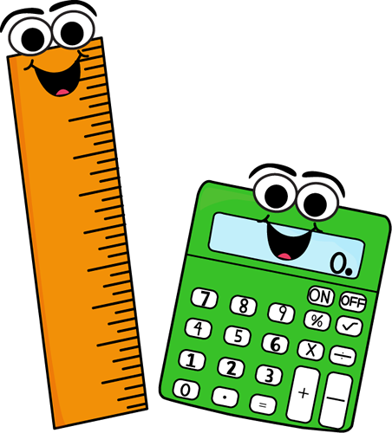

Trò chơi
Tìm hiểu các quy tắc an toàn giao thông

Slide 4
Đạo đức
Em nhận biết quy tắc an toàn giao thông

Slide 5
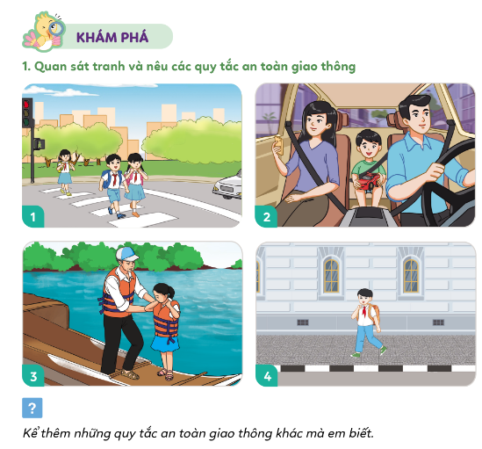

Quan sát tranh và nêu các quy tắc an toàn giao thông.

Slide 6
Quan sát tranh và nêu các quy tắc an toàn giao thông.
Qua đường ở nơi có vạch kẻ đường
Thắt dây an toàn khi ngồi trên ô tô
Đi bộ trên vỉa hè, phần đường dành riêng cho người đi bộ
Mặc áo phao khi đi đò, đi phà,... qua sông.

Slide 7


Kể thêm các quy tắc an toàn giao thông khác

Slide 8



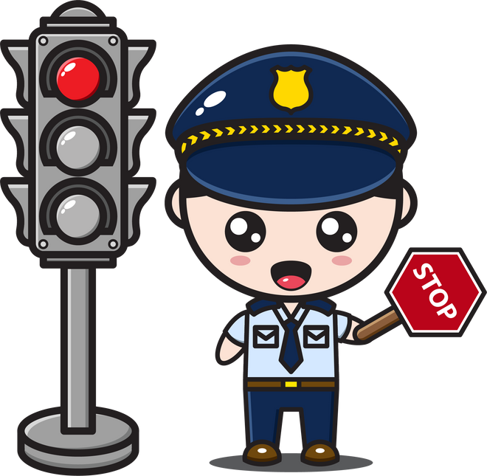


Đi bộ trên vỉa hè, phần đường dành riêng cho người đi bộ
Qua đường ở nơi có vạch kẻ đường
Dừng lại khi có đèn đỏ
Không đi xe hàng hai, hàng ba
QUY TẮC AN TOÀN GIAO THÔNG
Thắt dây an toàn khi ngồi trên ô tô
Đội mũ bảo hiểm khi tham gia giao thông
Mặc áo phao khi đi đò, đi phà,... qua sông
Đã uống rượu, bia thì không lái xe,...

Slide 9
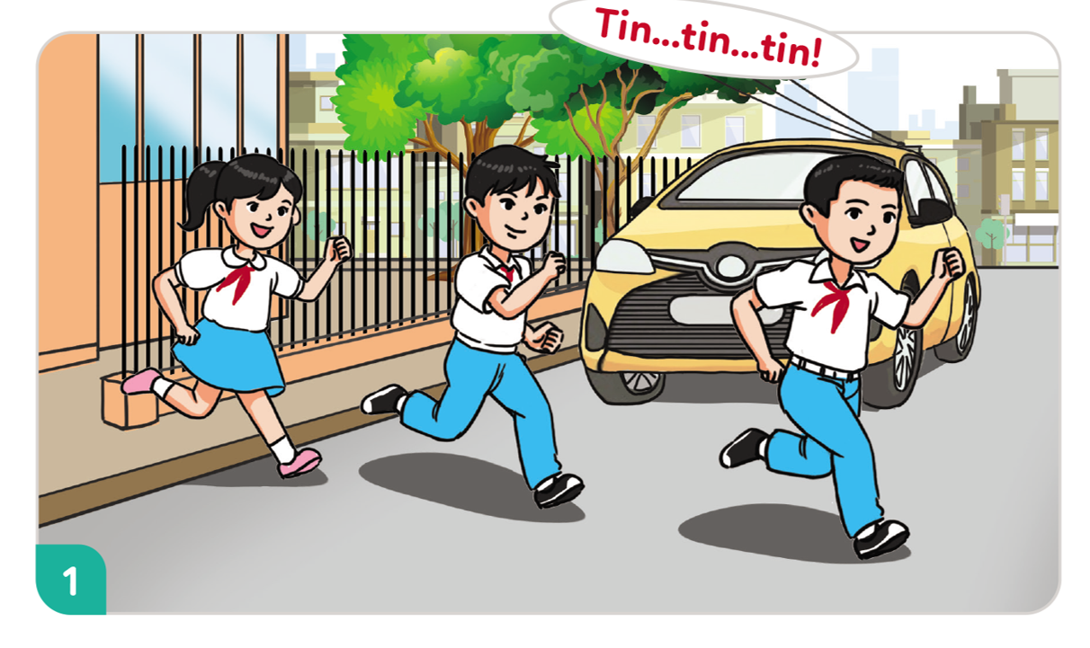
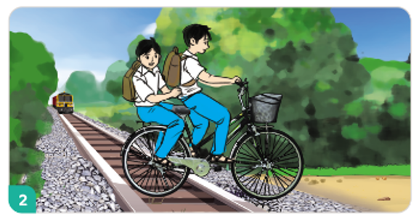
Việc làm của các bạn trong tranh gây ra hậu quả gì ?

Slide 10
HS qua đường ở nơi không có vạch kẻ đường. Chạy qua trước đầu xe ô tô dù xe ô tô đã phát tín hiệu bằng còi báo

Slide 11
Tàu hoả đang chạy trên đường sắt nhưng HS vẫn chở nhau bằng xe đạp băng qua đường sắt

Slide 13
Vì sao cần phải tuân thủ quy tắc an toàn giao thông ?

Slide 14
Tuân thủ đúng quy tắc an toàn giao thông để:
+ Bảo vệ bản thân, người khác
+ Giảm thiểu tai nạn
+ Xây dựng văn hóa giao thông
+ Đảm bảo an toàn cho mọi người,...

Slide 15

TRÒ CHƠI: AI NHANH – AI ĐÚNG
Câu hỏi 1: Khi qua đường, em cần làm gì?
A
Chạy thật nhanh sang đường
B
Quan sát, đi đúng nơi có vạch dành cho người đi bộ
B
C
Nhắm mắt đi cho đỡ sợ
5
3
2
4
1
HÕt giê

Slide 16
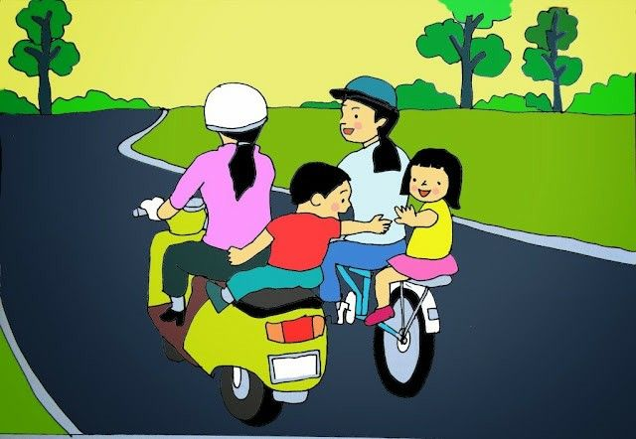
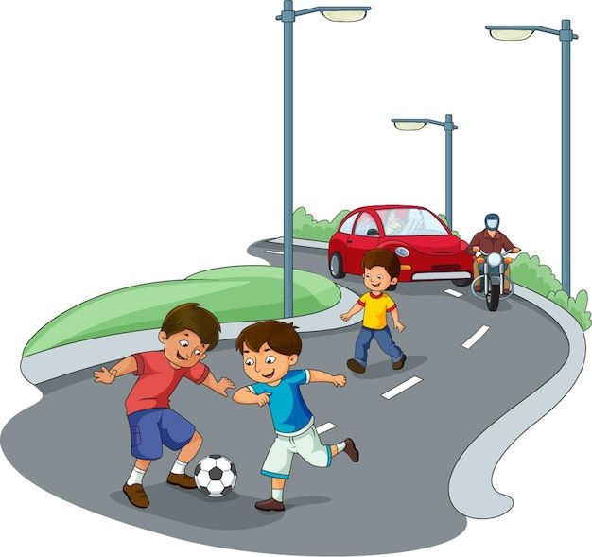
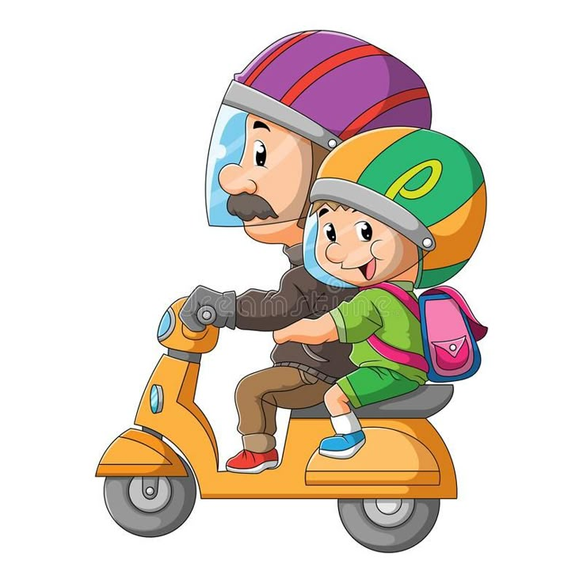
TRÒ CHƠI: AI NHANH – AI ĐÚNG
Câu hỏi 2: Hành vi nào sau đây là hành vi đúng ?
A
B
C
C
5
3
2
4
1
HÕt giê

Slide 17
TRÒ CHƠI: AI NHANH – AI ĐÚNG
Câu hỏi 3: Khi qua đường có đèn tín hiệu, em chỉ được đi khi đèn ________ bật sáng.
A
B
Vàng
A
Xanh
C
Đỏ
5
3
2
4
1
HÕt giê

Slide 18
TRÒ CHƠI: AI NHANH – AI ĐÚNG
Câu hỏi 4: Đường gì mà có đường ray
Xình xịch tàu chạy đêm ngày bạn ơi?
A
Đường thủy
B
Đường sắt
B
C
Đường bộ
5
3
2
4
1
HÕt giê

Slide 19

Notes:
Hương Thảo – huongthaogadt01@gmail.com

